Slide 1


GREENWORLD: Think Green for the World
Youth Education
ERASMUS+
KA220 YOU - Strategic Partnerships for Youth Education
Cooperation partnership
GREENWORLD
Modulul 5:
Impactul schimbării globale asupra sănătății umane, bolilor infecțioase și epidemice
Numar de referinta:
2021-1-DE04-KA220-YOU-000029209
Durată:
07.03.2022 to 07.03.2024 (24 luni)

Slide 2
Rezultatele învățării din modulul 5
Cei care învață
Explicați Ce Înseamnă Schimbarea Globală
Descrieți Diferiții Factori Care Duc La Schimbarea Globală
Reflectați Asupra Schimbărilor Globale Și Asupra Efectului Acesteia Asupra Sănătății
Înțelegeți Problemele Care Vin Împreună Cu Schimbările Globale Și Problemele De Sănătate
Descrieți Dinamica Bolilor İnfecțioase, Strategiile De Adaptare Și Promovarea Rezilienței Și Echității În Sistemul De Sănătategl
Reflectați Asupra İmportanței Educării Schimbării Globale Și Sănătății
Să Realizeze Că Populațiile Vulnerabile Sunt Mai Afectate

Slide 3
Overview on the module
01
03
Introducere
Videoclipuri
la schimbarea globală și sănătatea umană
Schimbarea globală și
Sanatatea umana
02
04
Schimbări globale și boli
Verificare personală
Pandemii, epidemii și boli infecțioase
Formulare-Quiz

Slide 4

Să începem!

Slide 5



Introducere
01
Schimbarea globală și sănătatea umană
Conceptul de schimbare globală

Slide 6
Ce este schimbarea globală?
„Schimbarea globală se referă la numeroasele schimbări care se desfășoară pe planeta noastră, inclusiv schimbări ale climei, solului, apei și ecosistemelor. Oamenii modelează din ce în ce mai mult aceste schimbări și sunt o parte importantă a sistemului Pământului.”
https://www.agci.org/what-is-global-change

Slide 7
Ce este cercetarea schimbărilor globale?
„Cercetarea schimbărilor globale este efortul interdisciplinar de a înțelege mai bine aceste schimbări, de ce se întâmplă, cum se conectează și cum putem lucra împreună pentru soluții durabile.”
https://www.agci.org/what-is-global-change

Slide 8

Diferența dintre schimbările globale și schimbările climatice
Schimbările climatice sunt un exemplu de schimbare globală, cuprinzând schimbări de temperatură, precipitații și alte condiții atmosferice.
Impactul schimbărilor climatice se extinde dincolo de atmosferă pentru a influența diverse ecosisteme și sisteme planetare, inclusiv temperatura oceanelor și biodiversitatea.
Pe lângă schimbările climatice, alte procese contribuie la schimbarea globală, cum ar fi proliferarea materialelor plastice în oceane, expansiunea urbană și pierderea biodiversității.
Schimbarea globală cuprinde o gamă largă de fenomene care remodelează planeta și viața de pe ea, inclusiv, dar fără a se limita la schimbările climatice.

Slide 9
De ce este schimbarea globală relevantă pentru tine?
Impactul schimbării globale:
Schimbările climatice sunt un exemplu proeminent de schimbare globală, care implică schimbări ale temperaturii, precipitațiilor și condițiilor atmosferice.
Alte procese care contribuie la schimbarea globală includ plasticul omniprezent în oceane, expansiunea urbană și pierderea biodiversității.

Slide 10
De ce este schimbarea globală relevantă pentru tine?
Impact asupra vieții de zi cu zi:
Schimbarea globală afectează diferite aspecte ale vieții umane, inclusiv hrana, sănătatea, mijloacele de trai, siguranța și bunăstarea generală.
Schimbările climatice intensifică evenimentele extreme precum furtunile, incendiile și valurile de căldură, perturbând agricultura, afacerile și rutinele zilnice.
Dezvoltarea umană încalcă ecosistemele naturale, ceea ce duce la pierderea habitatelor, conflictele dintre om și fauna sălbatică, dispariția și răspândirea bolilor.
Activitățile obișnuite, cum ar fi utilizarea îngrășămintelor, pot duce la consecințe dăunătoare asupra mediului, cum ar fi înflorirea algelor.

Slide 11
De ce este schimbarea globală relevantă pentru tine?
Acțiuni individuale și colective:
Atât acțiunile individuale, cât și cele colective sunt cruciale în abordarea provocărilor generate de schimbările globale.
Acțiunile individuale pot implica tranziția de la transportul și aparatele dependente de combustibili fosili, reducerea risipei de alimente și colaborarea cu colegii pentru a găsi soluții ecologice.
Transformările societale pot include implementarea unor standarde de construcție mai stricte, investițiile în reziliența urbană și reevaluarea metodelor de evaluare a resurselor.

Slide 12
De ce este schimbarea globală relevantă pentru tine?
Consecințele abordării schimbărilor globale:
Alegerile făcute în recunoașterea și abordarea schimbărilor globale vor avea un impact profund asupra calității vieții pentru generațiile prezente și viitoare din întreaga lume.

Slide 13
Aruncă o privire la tine!
Te rog, gândește-te la situația din viața ta de zi cu zi.
Cum contribuie activitățile tale zilnice la schimbările globale, cum ar fi schimbările climatice, pierderea habitatului sau poluarea.
Identificați zonele în care vă puteți reduce impactul asupra mediului, cum ar fi transportul, consumul de energie, generarea de deșeuri sau obiceiurile de consum.
Reflectați asupra potențialelor consecințe ale acțiunilor dvs. atât asupra mediului, cât și asupra societății.
Sarcină
Situatie | Efecte | Consecințe | Acțiuni de întreprins

Slide 14

Sanatatea umana
02
Sănătatea umană în contextul schimbării globale

Slide 15
Ce legătură are sănătatea umană cu schimbarea globală?
Schimbările climatice au un impact semnificativ asupra sănătății umane, ceea ce este din ce în ce mai evident prin escaladarea valurilor de căldură, poluarea sporită a aerului și proliferarea bolilor infecțioase. Eșecul de a acționa va agrava aceste probleme, punând riscuri mai grave atât pentru bunăstarea generațiilor actuale, cât și a celor viitoare. În următorul deceniu, riscurile de mediu vor domina provocările globale, toate fiind direct legate de schimbările climatice sau consecințele acestora.
https://www.weforum.org/agenda/2024/01/davos24-health-areas-impacted-climate-change-guidance/

Slide 16

Efectele schimbării globale asupra sănătății umane
Schimbarea globală afectează sănătatea umană atât direct, cât și indirect.
Impacturile directe includ evenimente meteorologice extreme, cum ar fi valurile de căldură, creșterea nivelului mării, inundațiile, secetele și uraganele, care pot provoca răni, îmbolnăviri și decese.
Efectele indirecte provin din modificări ale mediului, cum ar fi poluarea aerului crescută, care exacerbează afecțiunile respiratorii și cardiovasculare.
Schimbările de temperatură și tiparele de precipitații pot influența comportamentul și distribuția insectelor purtătoare de boli, ducând la modificări ale bolilor infecțioase.
https://www.niehs.nih.gov/research/programs/climatechange/health_impacts

Slide 17
Efectele schimbării globale asupra sănătății umane
Schimbările climatice pot duce la mai multe boli legate de apă din cauza precipitațiilor crescute, valuri de furtună și creșterea temperaturii mării.
Schimbările climatice prezintă, de asemenea, riscuri pentru siguranța alimentelor, expunând indivizii la alimente contaminate și crescând probabilitatea bolilor de origine alimentară.
Sănătatea mintală și bunăstarea sunt, de asemenea, afectate de schimbările climatice, contribuind la creșterea stresului, anxietății și suferinței psihologice în rândul populațiilor.
Expunerea la pericolele legate de climă variază în funcție de factori precum locația, demografia populației și susceptibilitatea individuală.
https://www.niehs.nih.gov/research/programs/climatechange/health_impacts

Slide 18
Efectele schimbării globale asupra sănătății umane
Populațiile vulnerabile pot experimenta riscuri mai mari din cauza expunerii mai mari, a sensibilității crescute la factorii de stres climatici, a condițiilor de sănătate preexistente sau a resurselor limitate pentru a face față și adaptare.
Răspunsurile eficiente în domeniul sănătății publice sunt esențiale pentru atenuarea riscurilor de sănătate legate de climă, prevenirea rănilor și a bolilor și îmbunătățirea pregătirii generale pentru sănătatea publică.
https://www.niehs.nih.gov/research/programs/climatechange/health_impacts

Slide 19
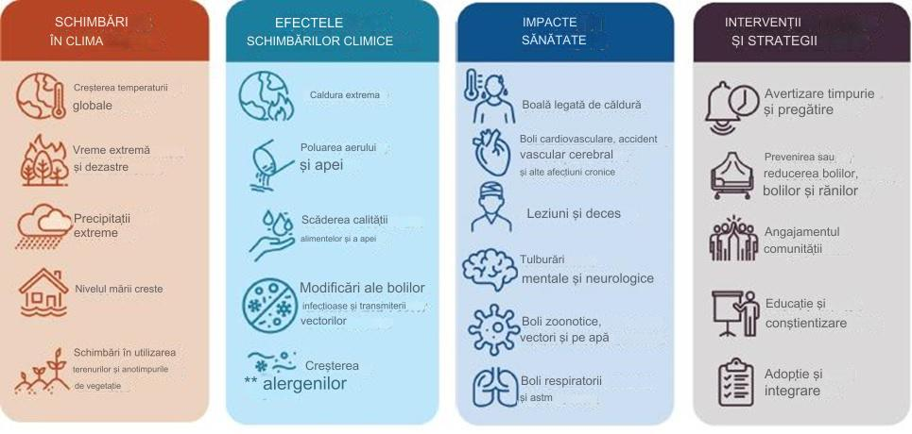
Efectele schimbării globale asupra sănătății umane
Picture taken from: https://www.niehs.nih.gov/research/programs/climatechange/health_impacts

Slide 20
Identificați impactul direct și indirect asupra sănătății: creați o listă de moduri directe și indirecte în care schimbările climatice afectează sănătatea umană, pe baza textului furnizat. Clasificați fiecare impact în mod corespunzător.
Sarcină

Slide 21
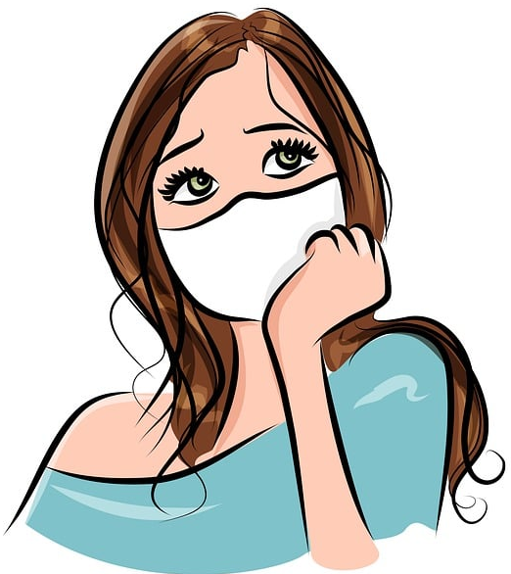
Schimbări globale și boli
03
Pandemii, epidemii și boli infecțioase

Slide 22
Schimbări globale și boli
Schimbările climatice, urbanizarea rapidă și schimbarea modelelor de utilizare a terenurilor vor crește riscul apariției bolilor în următoarele decenii. Schimbările climatice, în special, pot modifica gama de agenți patogeni globali, permițând infecțiilor, în special infecțiilor transmise prin vectori, să se extindă în noi locații.
https://www.nature.com/articles/s41579-021-00639-z#:~:text=Climate%20change%2C%20rapid%20urbanization%20and,to%20expand%20into%20new%20locations.

Slide 23

Epidemii, pandemii și boli infecțioase
Ultimele decenii au înregistrat scăderi semnificative ale mortalității și morbidității, în special în mortalitatea infantilă, datorită progreselor în sănătatea publică, inclusiv acces mai mare la îngrijire, igienizare îmbunătățită și dezvoltarea vaccinurilor.
În ciuda progreselor medicale, inegalitățile în accesul la asistență medicală și măsurile preventive persistă, atât între țări, cât și în interiorul țărilor, subliniind necesitatea eforturilor de reducere a disparităților și de îmbunătățire a supravegherii bolilor infecțioase.
Apariția și reapariția bolilor infecțioase reprezintă o nouă amenințare pentru sănătatea globală, determinată de factori precum schimbările climatice, urbanizarea rapidă și modelele de utilizare a terenurilor în schimbare.
https://www.nature.com/articles/s41579-021-00639-z#:~:text=Climate%20change%2C%20rapid%20urbanization%20and,to%20expand%20into%20new%20locations.

Slide 24
Epidemii, pandemii și boli infecțioase
Se așteaptă ca schimbările climatice să modifice distribuția agenților patogeni la nivel mondial, crescând riscul de boli, în special infecții transmise prin vectori, extinzându-se în noi regiuni.
Călătoriile globale, comerțul și mobilitatea vor facilita transmiterea rapidă a agenților patogeni, subliniind importanța investițiilor în sistemele de răspuns și supraveghere la focare.
Eforturile de dezvoltare a vaccinurilor universale sunt promițătoare în abordarea bolilor infecțioase prezente și viitoare, oferind o imunitate largă împotriva diferitelor tulpini de virusuri.
https://www.nature.com/articles/s41579-021-00639-z#:~:text=Climate%20change%2C%20rapid%20urbanization%20and,to%20expand%20into%20new%20locations.

Slide 25
Epidemii, pandemii și boli infecțioase
Cercetările viitoare trebuie să abordeze schimbările concurente ale factorilor demografici, climatici și tehnologici pentru a evalua riscurile viitoare ale apariției agenților patogeni și răspândirii globale.
Atenția trebuie îndreptată către agenții patogeni care circulă atât în populațiile de animale sălbatice, cât și în cele domestice, în special în zonele în care activitățile umane invadează habitatele naturale.
Utilizarea noilor tehnologii, cum ar fi progresele în colectarea și supravegherea datelor, este crucială pentru detectarea și monitorizarea apariției și răspândirii agenților patogeni.
Colaborarea și o perspectivă globală sunt esențiale în lupta împotriva bolilor infecțioase, subliniind necesitatea unui cadru de colaborare la nivel mondial pentru cercetare și control.
https://www.nature.com/articles/s41579-021-00639-z#:~:text=Climate%20change%2C%20rapid%20urbanization%20and,to%20expand%20into%20new%20locations.

Slide 26

Videoclipuri
03
Schimbări globale și boli

Slide 27
Global Change
Watch the following Videos and take Notes

Slide 28
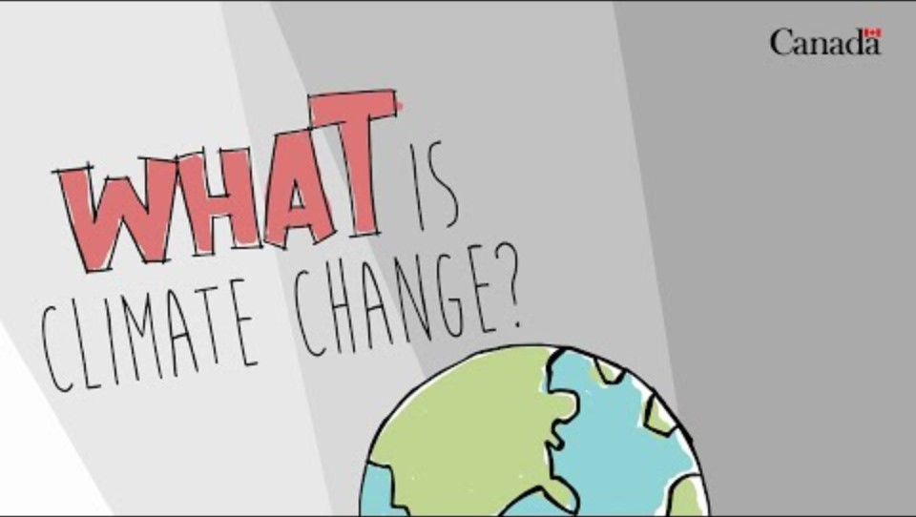
Schimbările climatice explicate
Vă rugăm să urmăriți videoclipul
Ia notițe despre faptele importante
Ce înseamnă Schimbările Climatice?
Sarcină
https://www.youtube.com/watch?v=QlQ-MEZgRGY

Slide 29
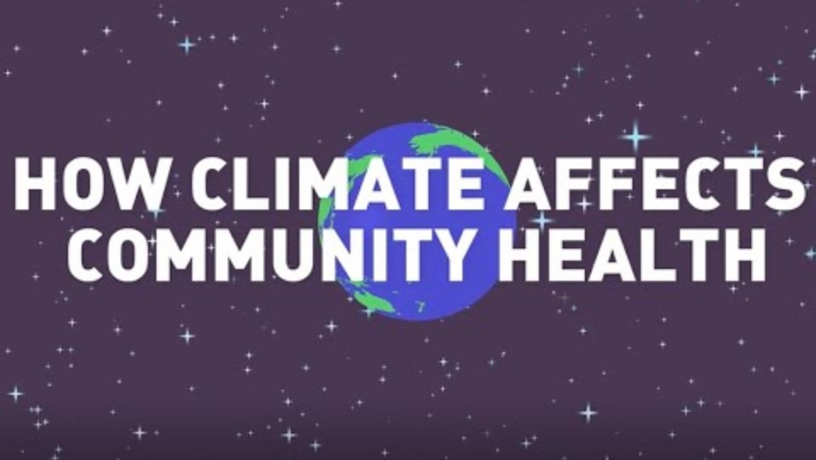
Schimbările climatice și. Sănătate?
Vă rugăm să urmăriți videoclipul
Ia notițe despre faptele importante
Cum afectează schimbările climatice sănătatea comunității?
Sarcină
https://www.youtube.com/watch?v=JywsWktvODc

Slide 30
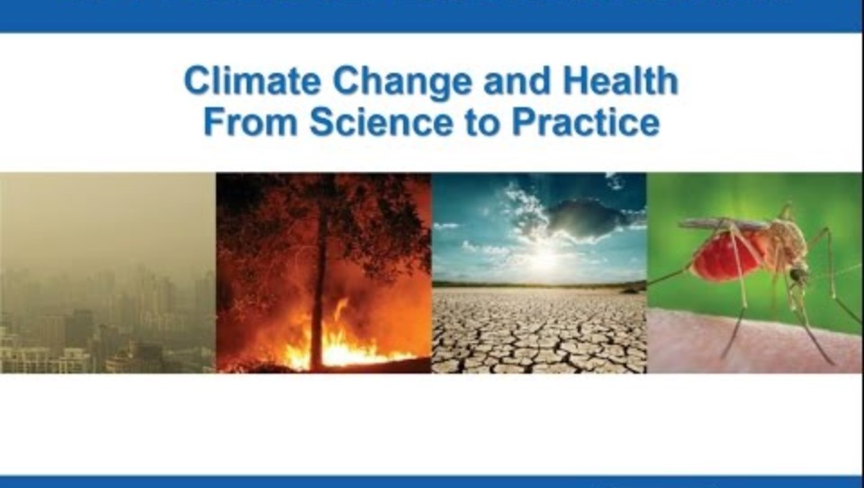
Lectura:
Schimbările climatice și sănătatea
Vă rugăm să urmăriți videoclipul
Ia notițe despre faptele importante
Care sunt corelațiile dintre schimbările climatice și sănătate?
Sarcină
https://www.youtube.com/watch?v=6V_0JaE2Gz0

Slide 31

Verificare personală
04
Impactul schimbărilor globale asupra sănătății umane, bolilor infecțioase și epidemice

Slide 32
Care sunt factorii principali ai scăderii mortalității și morbidității în ultimele decenii?
Niveluri crescute de poluare a aerului
Acces mai mare la îngrijire, inclusiv tratamente și vaccinuri
Investiții reduse în sănătatea publică
Facilități sanitare limitate
De sine
Verifica
Notes:
Answer: B

Slide 33
Ce factori contribuie la apariția și reapariția bolilor infecțioase?
Scăderea călătoriilor și a mobilității globale
Modele climatice stabile
Urbanizare rapidă, schimbarea tiparelor de utilizare a terenurilor și schimbările climatice
Scăderea investițiilor în răspunsul la focar
De sine
Verifica
Notes:
Answer: C

Slide 34
Cum ar putea afecta schimbările climatice răspândirea bolilor infecțioase?
Prin scăderea gamei de agenți patogeni globali
Prin limitarea călătoriilor și comerțului global
Prin modificarea distribuției agenților patogeni, în special a infecțiilor transmise de vectori
Prin reducerea necesității eforturilor de răspuns la focar
De sine
Verifica
Notes:
Answer: C

Slide 35
Ce este subliniat ca fiind crucial pentru detectarea și monitorizarea apariției și răspândirii agenților patogeni?
Progrese în colectarea și supravegherea datelor
Restricții globale de călătorie
Scăderea investițiilor în infrastructura de sănătate
Încrederea pe metode de supraveghere învechite
De sine
Verifica
Notes:
Answer: A

Slide 36
Referințe și Link-uri
Abbass, K., Qasim, M. Z., Song, H., et al. (2022). A review of the global climate change impacts, adaptation, and sustainable mitigation measures. Environmental Science and Pollution Research, 29, 42539–42559. https://doi.org/10.1007/s11356-022-19718-6
Baker, R. E., Mahmud, A. S., Miller, I. F., Rajeev, M., Rasambainarivo, F., Rice, B. L., Takahashi, S., Tatem, A. J., Wagner, C. E., Wang, L.-F., Wesolowski, A., & Metcalf, C. J. E. (2022). Infectious disease in an era of global change. Nature Reviews Microbiology, 20, 193-205.
Benoit, L., Thomas, I., & Martin, A. (2022). Review: Ecological awareness, anxiety, and actions among youth and their parents – a qualitative study of newspaper narratives. Child and Adolescent Mental Health, 27, 47-58. https://doi.org/10.1111/camh.12514
Better Health. (2024). Climate change and health. Accessed at 20th of March 2024 via: https://www.betterhealth.vic.gov.au/health/healthyliving/climate-change-and-health
Chu, E. W., & Karr, J. R. (2017). Environmental Impact: Concept, Consequences, Measurement. In Reference Module in Life Sciences (pp. B978-0-12-809633-8.02380-3). doi:10.1016/B978-0-12-809633-8.02380-3. Epub 2016 Oct 31. PMCID: PMC7157458.
Thomas, I., Martin, A., Wicker, A., & Benoit, L. (2022). Understanding youths' concerns about climate change: A binational qualitative study of ecological burden and resilience. Child Adolesc Psychiatry Ment Health, 16(1), 110. https://doi.org/10.1186/s13034-022-00551-1.
United Stated Environmental Protection Agency (EPA). (2024). Climate Change Impacts. Climate Change and Human Health. Accessed at 20th of March 2024 via: https://www.epa.gov/climateimpacts/climate-change-and-human-health#:~:text=Climate%20change%20affects%20the%20food,of%20certain%20pests%20and%20diseases.
Wipfli, H., & Withers, M. (2022). Engaging youth in global health and social justice: a decade of experience teaching a high school summer course. Global Health Action, 15(1987045). https://doi.org/10.1080/16549716.2021.1987045
World Economic Forum. (2024, January 16). Quantifying the impact of climate change on human health. Insight Report. Retrieved from https://www.weforum.org/publications/quantifying-the-impact-of-climate-change-on-human-health/

Slide 37
Referințe și Link-uri
World Economic Forum. (2024, January 16). Quantifying the impact of climate change on human health. Insight Report. Retrieved from https://www.weforum.org/publications/quantifying-the-impact-of-climate-change-on-human-health/
World Health Organization (WHO). (2023). Climate change. Accessed at 20th of March 2024 via: https://www.who.int/news-room/fact-sheets/detail/climate-change-and-health

Slide 38
A LUA LEGATURA
Universität Paderborn
Department Wirtschaftspädagogik Lehrstuhl Wirtschaftspädagogik II Warburger Str. 100
33098 Paderborn
http://www.upb.de/wipaed

